Slide 1
Build automatizálás és dependency management fogalma és eszközei
Vállalati Információs Rendszerek
© 2017-2023, Dr. Hegedűs Péter

Slide 2
Build automatizáció
Fordítás, építés (build)
Folyamat, amely a szoftverfejlesztés során előálló fájlokból és egyéb objektumokból előállítja a végleges, felhasználásra szánt szoftverterméket
A folyamat elemei
Forráskód fordítása
Unit tesztek futtatása
Lefordított kód csomagolása (jar, zip, stb.)
Telepítők előállítása
Adatbázis séma létrehozása, frissítése, adatok aktualizálása
Stb., stb., stb.
Automatizált build esetén a fenti lépések emberi beavatkozás nélkül, megismételhető módon hajtódnak végre a verziókövetőben lévő információk alapján

Slide 3
Build automatizáció előnyei
Folyamatos integráció (Continuous Integration, CI) alapfeltétele (lásd. következő előadás)
Fordítási folyamat lehetséges hibáinak kiküszöbölése
Sok-sok fordítási lépés -> sok-sok hibalehetőség
A többnyire csak impliciten adott függőségek dokumentálásra kerülnek
Pl. a cél környezettel kapcsolatosan
Külső könyvtárakkal kapcsolatban
Fordítási folyamat felgyorsítása
Redundáns feladatok eltávolítása
Rossz build-ek számának minimalizálása
A fordítás folyamat, ezáltal a végtermék minőségének javítása

Slide 4
Build automatizáció története
1977: make eszköz Unix rendszerre
A szoftver építés folyamatának automatizálása már ekkor sem új ötlet
1990-es évek: a RAD és IDE eszközök számának növekedésével a „make” típusú eszközök száma megnő
Vegyes fogadtatásban van részük
2000-es évek: noha az ötlet nem új és nem is specifikus az agilis módszerekre, az agilis megközelítés ezen eszközök újra virágzását hozza el

Slide 5
Build automatizáció típusa
Buil automatizáló eszközök
Elsődleges cél a build folyamat automatizálása
„Make”-hez hasonló eszközök
Konkrétan „make” alapú eszközök
Nem „make” alapú eszközök
Build szkript generáló eszközök
A fenti eszközök leíró fájljainak automatikus generálása
Build automatizáló szerverek (CI)
Általános, web-es alapú eszközök
A fenti build eszközöket hívják meg valamilyen ütemezésben
Fix ütemezés alapján
Forráskód változás alapján
Cél nem a fordítás automatizálása, hanem a build folyamat rendszeres ellenőrzése (unit test)

Slide 6
Kapcsolódó fogalmak
Konfiguráció menedzsment
Még magasabb szint
Nem csak a build, CI-t foglalja magában
Verziókövetés is
Személyek
Változás követés
Stb.
Csomag kezelő eszközök
Telepítő csomagok előállítása/kezelése
Függőségek kezelése
Központi repository-k használata

Slide 7
Buil automatizáló eszközök általános tulajdonságai
A build lépései egy vagy több leíró fájlban vannak megadva
Egy központi leíró, több másik leíró
A leírók egymásra hivatkozhatnak (pl. inlcude, stb.)
A leírók nyelve
- Egyedi, domain specifikus nyelv (DSL)
- XML
- JSON
- Más szkriptnyelv (pl. Groovy, Python)
A build leírót egy vagy több binárisból álló program értelmezi és hajtja végre
Vagy maga a szkript interpreter

Slide 8
Dependency management
A legtöbb korszerű build automatizáló eszköznek része
Dependency hell
Software A v1.5 csak lib a >v1.3 és lib b >v2.3.0-al működik
lib a >v1.3 számára szüksége lib c 2.x és lib d >1.1.0
lib b-nek függősége lib c >2.1
lib c függ…
lib d függ…
Dependency management eszköz automatikusan kezeli
Explicit könyvtár (3rd party lib) verziók
Központi repository-k használata az egyes könyvtárak egyes verzióinak letöltéséhez
Függőségek automatikus letöltése
Függőségek tranzitív letöltése

Slide 9
Dependency management
Lehet különálló eszköz is
Tipikusan szkript nyelveknél/browser környezetben, ahol nincs build
Interpretáltak, de a függőségek ugyanúgy problémát okoznak
JavaScript
npm
Browserify
Jam
Bower
Python
pip
PHP
Composer
.NET
NuGet
General
Nanny

Slide 10
Konkrét build eszközök
Rengeteg eszköz létezik
Különböző nyelvekhez
Különböző funkciókkal
WiKi lista
Make
NMake
Ant
Maven
Gradle
Buck
MSBuild
Grunt
Stb., stb., stb.

Slide 11
Make
https://www.gnu.org/software/make/
A build automatizáló eszközök „atyja”
Nyelvfüggetlen
Alapvetően C/C++ projektek fordításához használják a gyakorlatban
Nem korlátozott egy nyelvre, minden fájl előállításához shell utasítást adunk meg
- Ami bármilyen fordítót/binárist meg tud hívni
Makefile tartalmazza a fordítási lépések leírását
Minden nem forrásfájl felsorolása
Szabályokkal, amelyek leírják, hogyan kell ezeket előállítani más fájlokból
Fordítást és a program telepítését is el tudja végezni
Nem csak csomag építéséhez használható
Telepítés, eltávolításhoz, dokumentáció generáláshoz, stb.
Detektálja mely fájlokat kell újra gyártani a forráskód változás alapján
A fájlok újra gyártásának sorrendjét is automatikusan meghatározza
Módosítás után nincs teljes újra fordítás

Slide 12
Make Targets és Rules
Szabályok – rules
Leírják, hogy hogyan kell bizonyos utasítások sorozatát végrehajtani, hogy egy adott target előálljon
A target függőségeit is tartalmazza
Minden bemeneti fájlt felsorol (forrás vagy más target fájl), amelyek a fenti utasítások bemeneteként szolgálnak
target: dependencies ...
commands
...
Make futtatásakor megadhatjuk, hogy melyik target frissüljön
Egyébként az első fog
Minden olyan target is frissül, amitől a megadott függ
Csak az frissül, aminek kell (pl. ha egy target újabb az összes függőségénél, az nem fog)

Slide 13
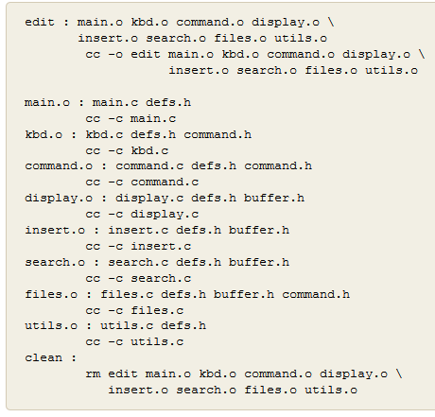
Make példa

Slide 14
Ant
http://ant.apache.org/
Apache Foundation
Alapvetően Java projektek fordításához
De másra is használható
Elég általános, akár C/C++ fordítás
Akár általános célú szkript
Maga is Java-ban íródott
Jar fájlok + indító szkriptek
Task alapú leírás egy XML fájlban
A végrehajtás „antlib”-ek végzik
Rengeteg előre definiált task
Saját taskok is készíthetők (saját „antlib”)
Nem tartalmazza a dependency management-et
Apache Ivy-val kombinálható
Nem feltételez semmilyen projekt könyvtár struktúrát

Slide 15
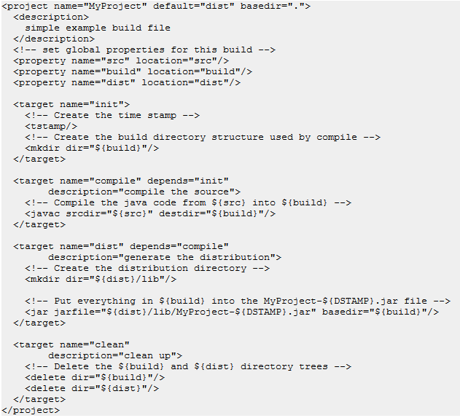
Ant példa

Slide 16
Maven
http://maven.apache.org/
Java build automatizáció
Maven, a Yiddish word meaning accumulator of knowledge
Ant koncepcióinak „meghaladása”
Pl. függőségek automatikus kezelése
A fordítás mechanizmusának jó részét elfedi
Projekt leírása
Project Object Model (POM) segítségével
XML formátum
Plug-in-ek megfelelő halmazával
Közös erőforrások minden maven projekt esetén
Egységes build rendszer
Egy projekt maven build-jének megismerése után minden maven build megértése

Slide 17
Maven életciklus és célok
Alapkoncepció: lifecycle és goal
Lifecycle
A fordítás egy fix életciklus mentén történik
Sok-sok fázisra bomlik (maven definiálja)
Goal
A fázisok végrehajtását úgy módosíthatjuk, hogy az egyes plug-in-ekben definiált célokat (goal) hozzáadjuk
Minden fázis meghívja a hozzárendelt goal-okat
A goal-ok explicit módon is meghívhatók
Parancssorból paraméterezve
Nem kell a fordítás fázisaival explicit módon foglalkozni

Slide 18
Maven életciklus

Slide 19
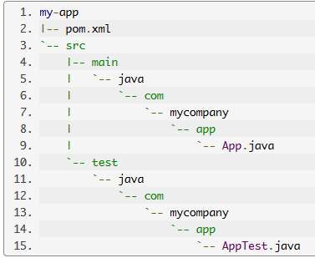
Maven projekt struktúra
Forráskód és teszt kód külön mappaszerkezetben
pom.xml – a projekt objektum modellje
Meghatározza, hogy milyen fázisai legyenek a fordításnak
Milyen plug-in-eket használunk

Slide 20
Maven POM.xml példa

Slide 21
Maven repository
A POM-xml-ben megadott függőségek egy központi helyről töltődnek le
Ez a maven repository
Külső lib-ek megfelelő verziószámmal, egyedi néven kerülnek fel, és vannak azonosítva
Fordítás során a függőség bejegyzések alapján a maven ezeket a lib-eket automatikusan azonosítja és letölti
Csak első alkalommal
Azután az ún. lokális maven repository-ból tölti be
„Cache” az eddig használt és letöltött függőségekhez
Egy mappa verziószámok és lib nevek alapján strukturálva
Csak akkor töltődik le újra fájl, ha a cache-ben nem található meg
Maven bejegyzések a függőségekhez
https://mvnrepository.com/

Slide 22
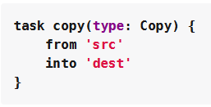
Gradle
https://gradle.org/
Nyelvfüggetlen build eszköz
Groovy-szerű leíró használata
Task alapú megközelítés
Számos beépített task
Bővíthető
A gradle build futtatásához wrapper ajánlott
Az aktuális gradle verzió letöltése
Windows/Linux futtató szkript generálása

Slide 23
Gradle teljes példa

Slide 24
Mit használnak a nagyok?
Facebook
Buck
Saját fejlesztésű build automatizáló eszköz
Nagyfokú párhuzamosítás
Google
Bazel
Eredetileg a Google fejlesztette
Egyéb felhasználók
Pinetrest
Dropbox
Huawei
Microsoft
MSBuild
Visual Studio része
Google Chrome
Ninja
Alacsonyszintű leíró, jól párhuzamosítható, más eszközzel kombinált

Slide 25
Build leíró generálók
Ahogy láttuk az egyes build lépéseket leíró fájlok/szkriptek összetettek lehetnek
Bizonyos részei sok esetben ugyanazok
Variancia az alkalmazott operációs rendszer miatt
Kell egy build leíró pl. Windows-ra és Linux-ra
Megoldás: build leíró generáló eszközök
Egyszerű, platform és fordító független konfigurációs fájlok
Cél ezekből konkrét build leíró generálása, ami adott build automatizáló eszközzel végrehajtható
Konkrét fordítóval
Konkrét platformon
Konkrét konfigurációban
CMake, mmake, automake, cmvn, MPC, stb.

Slide 26
CMake
C/C++ rendszerek fordításához generál build leírókat
Makefile Unix környezetben
MSVC project fájlok Windows esetén (MSBuild-del végrehajtható)
Kézzel bővíthető
CMakeLists.txt
Minden könyvtárba
Egy vagy több parancsot tartalmazhat
COMMAND(args…) formában
Ezekből a CMake összeállítja a megfelelő build szkripteket

Slide 27
CMAKE példa

Slide 28
CMVN
Maven POM leírók generálása
Egyszerű, deklaratív leírók alapján
JVM-re fordításnál tipikusan nincs „configure” lépés a build előtt
Cmvn ezt nyújtja
Build konfiguráció leírás alapján konkrét build szkriptek generálása
Konfiguráció változás esetén újragenerálás
Fordítást is elvégzi
Jelenleg Maven támigatott
Tervben van Ant, Ivy, SBT, Sbuild támogatás
Fenti Maven POM generálásához szükséges Cmvn konfiguráció

Slide 29
Build eszközök összehasonlítása
Az eddig tárgyalt eszközök leíró nyelvének és licenszeinek összehasonlítása
https://en.wikipedia.org/wiki/List_of_build_automation_software
Leírók
XML
Ruby
Clojure
Groovy
Scala
Python
JSON
Stb.

Slide 30
Konkrét dependency management eszközök
A legtöbb modern build eszközbe integrálva van
De nem mindegyikbe, ezekhez külön függőség kezelő eszközt használhatunk
- Pl. Ant + Ivy
Szkript nyelvek esetén nincs (korlátozottan van) értelme a build-nek
- Függőségek viszont ott is vannak, amik futáskor derülnek ki
Webes környezetben szintén nincs build
- De függőségek igen

Slide 31
Apache Ivy
http://ant.apache.org/ivy/index.html
Java orientált dependency manager eszköz
Ant-tal szorosan integrált
Az Ant struktúráját követi
Az Ant projekt alprojektje
Ant + Ivy -> Maven jellegű funkcionalitás Ant-hoz
Függőségi riportok
Függőségek automatikus letöltése a lib könyvtárba
Tranzitív függőségek feloldása
Futtatáshoz nem kell az Ivy
Bővíthető
Maven repository támogatás

Slide 32
Apache Ivy példa
Ivy leíró XML
Maven megfelelője
Használat Ant build fájlban

Slide 33
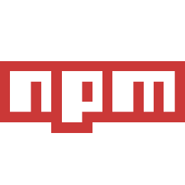
npm
https://www.npmjs.com/
JavaScript csomagkezelő
JS csomagok/modulok kezelése
Letöltése
Frissítése
JS csomag
Egy JS mappa, benne egy package.json fájllal
JS modul
Bármi, amit a require() segítségével be lehet tölteni egy Node.js programban

Slide 34
PIP
https://github.com/pypa/pip
Python Packaging Authority által javasolt módszer Python függőségek telepítéséhez
Függőségek telepítése több forrásból
PyPi (Python Package Index)
VCS
Lokális projekt
Disztribúció fájlok
Közvetlen modul név/verzió alapján történő telepítés
Requirements file alapján
Több modul listája, amelyek pip-el telepíthetők
Verziószám megkötések

Slide 35
Pip requirements file példa

Slide 36
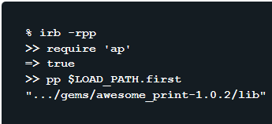
RubyGems
https://rubygems.org/
Ruby csomagkezelő
„gem”
Tetszőleges kód, ami a Ruby környezetben fut
Parancssori program
Ruby kódban elhelyezett require utasítás
A hivatkozott gem letöltése, és megfelelő helyre történő elhelyezése

Slide 37
KÖSZÖNÖM A FIGYELMET!
„A tananyag az EFOP-3.5.1-16-2017-00004 pályázat támogatásával készült.”

